Slide 1
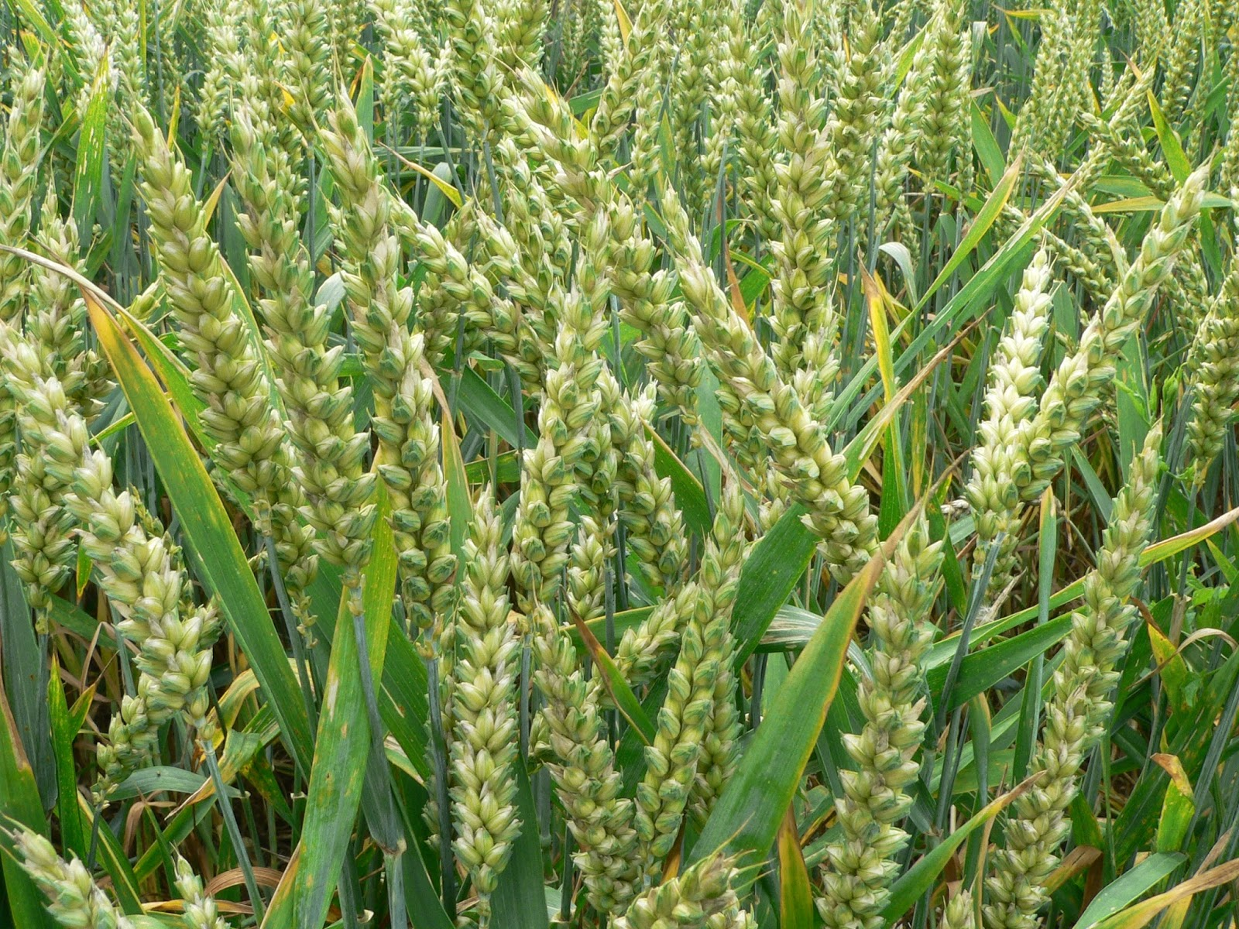
স্বাগতম সকল শিক্ষার্থীবৃন্দ

Slide 2
শিক্ষক পরিচিতি
মোঃ আব্দুল গনি
প্রভাষক- ভূগোল বিভাগ
কুষ্টিয়া সিটি কলেজ , কুষ্টিয়া।
পাঠ পরিচিতি
শ্রেণিঃদ্বাদশ
অধ্যায়ঃচতুর্থ
বিষয়ঃ ভূগোল

Slide 3
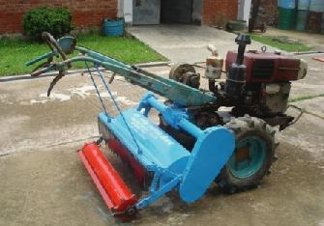
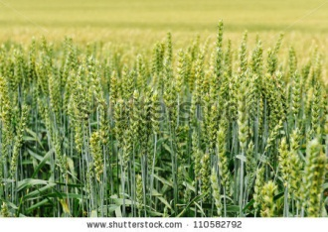
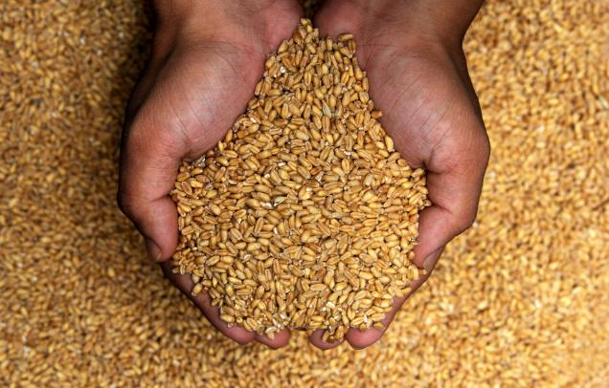
নিচের ছবিগুলো দেখে আজকের আলোচনার বিষয় কী হতে পারে তা বুঝার চেষ্টা কর
Notes:
।

Slide 4
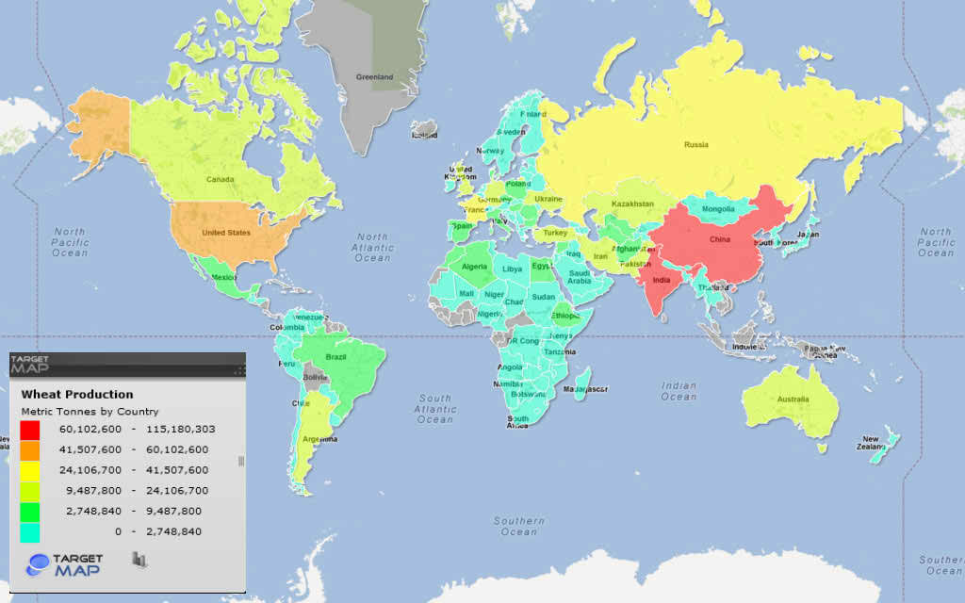
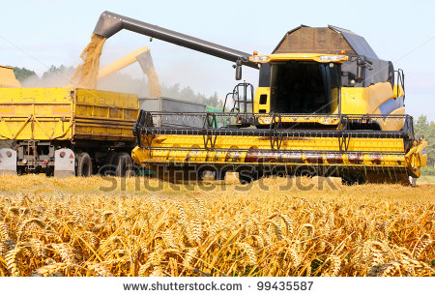
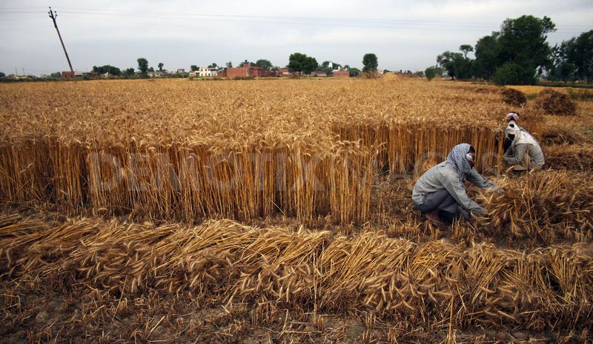
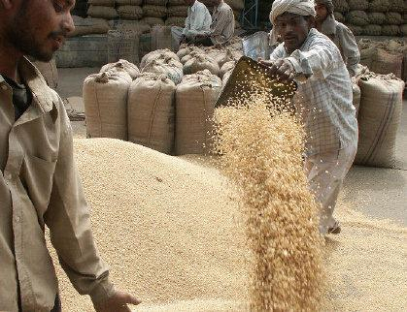
নিচের ছবিগুলো দেখে আজকের আলোচনার বিষয় কী হতে পারে তা বুঝার চেষ্টা কর

Slide 5
আজকের আলোচনার বিষয়ঃ বিশ্বব্যাপী গমের
উৎপাদন ও বণ্টন

Slide 6
আজকের আলোচনা শেষে শিক্ষার্থীরা যা যা বলতে পারবে
1) বিশ্বের প্রধান গম উৎপাদনকারী দেশ কোনটি তা বলতে পারবে
2) কোন অঞ্চলকে পৃথিবীর রুটির ঝুড়ি বলা হয় তা বলতে পারবে
3) মানচিত্রে গমের বিশ্বব্যাপী উৎপাদন ও বণ্টন দেখাতে পারবে
4) বিশ্বব্যাপী উৎপাদন ও বণ্টন বর্ণনা করতে পারবে
5) গমের অর্থনৈতিক গুরুত্ব বর্ণনা করতে পারবে
এগুলো নিয়ে একটু বিস্তারিত আলোচনা করা যাক -------------

Slide 7
বিশ্বব্যাপী গমের উৎপাদন ও বণ্টন – ২০১১ (কোটি মেঃ টন হিসাবে )
১ | চীন | ১১ .51
২ | ভারত | ৮.06
৩ | রুশ ফেডারেশন | ৬.17
৪ | যুক্তরাষ্ট্র | 6.03
৫ | ফ্রান্স | ৩.83
৬ | কানাডা | ২.86
৭ | জার্মানি | 2.51
৮ | পাকিস্থান | 2.40
৯ | অষ্ট্রেলিয়া | 2.16
১০ | তুরস্ক | 2.06
উৎসঃ FAO, ২০১১

Slide 8
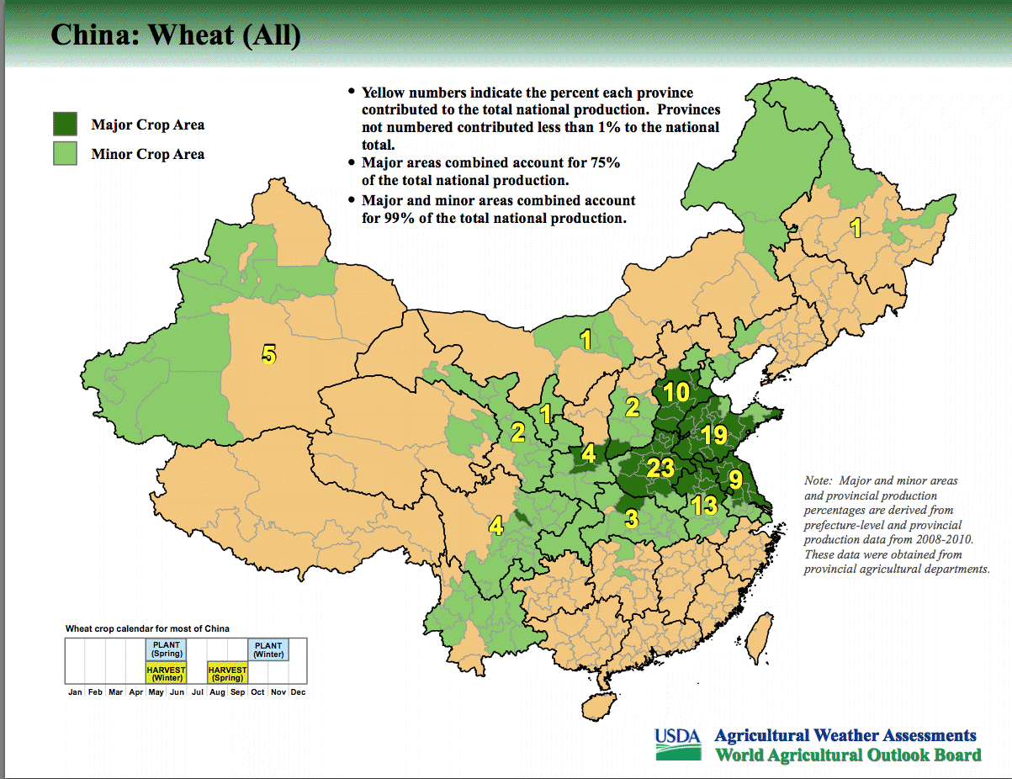
নিম্নে এদের বিস্তারিত বর্ণনা প্রদান করা হলোঃ
চীনঃ ইহা বিশ্বের সর্ববৃহত্তম গম উৎপাদনকারী দেশ। যা ২০১১ সালে ১১.51 কোটি মেঃ টন গম উৎপাদন করে । এদেশে প্রায় ৯০% গমই শীতকালে এবং ১০% গম বসন্তকালে উৎপন্ন হয়ে থাকে । এদেশের হোয়াংহো নদীর অববাহিকা, ইয়াংসিকিয়াং নদীর অববাহিকা, ও মাঞ্চুরিয়া অঞ্চলে অধিকাংশ গম উৎপাদন হয়ে থাকে।

Slide 9
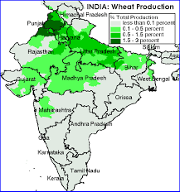
ভারতঃ ইহা বিশ্বের ২য় বৃহত্তম গম উৎপাদনকারী দেশ। যা ২০১১ সালে ৮.০৬ কোটি মেঃ টন গম উৎপাদন করে। ভারতের উত্তর প্রদেশ, মধ্যপ্রদেশ,পাঞ্জাব,হরিয়ানা, হিমাচল প্রদেশ ও রাজস্থান প্রভৃতি অঞ্চলে গম উৎপাদন হয়ে থাকে।

Slide 10
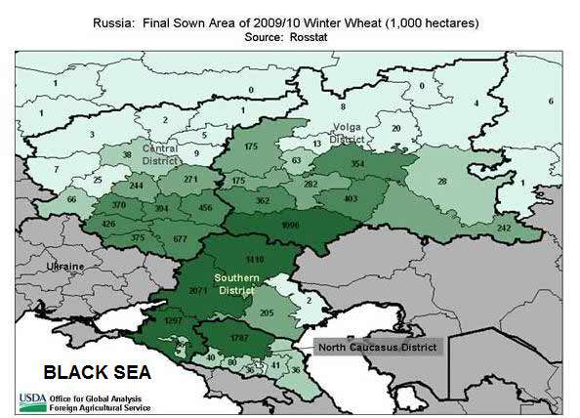
রুশ ফেডারেশনঃ ইহা বিশ্বের ৩য় বৃহত্তম গম উৎপাদনকারী দেশ। যা ২০১১ সালে ৬.17 কোটি মেঃ টন গম উৎপাদন করে। শীতের তীব্রতা বেশি হওয়ার জন্য এদেশে বসন্তকালে গমের চাষ বেশি হয়ে থাকে । ভলগা নদীর অববাহিকা, আমুর নদীর অববাহিকা, ইউরাল অঞ্চল, দক্ষিন সাইবেরিয়া প্রভৃতি অঞ্চলে গম উৎপাদন হয়ে থাকে।

Slide 11
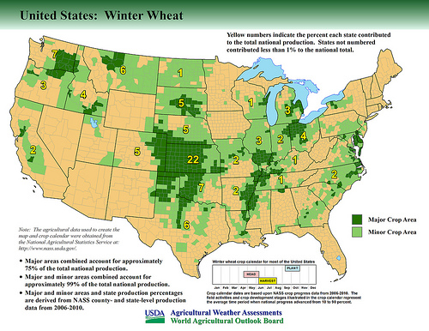
যুক্তরাষ্ট্রঃ ইহা বিশ্বের ৪র্থ বৃহত্তম দেশ। যা ২০১১ সালে ৬.03 কোটি মেঃ টন গম উৎপাদন করে। এদেশের প্রেইরি তৃনভূমি ও চারনোজেম মৃত্তিকা বলয়। লোহিত নদী উপত্যকায় গম উৎপাদন হয়ে থাকে । এছাড়াও উত্তর ও দক্ষিন ডাকোটা, মন্টানা, মিনেসোটা প্রভৃতি রাজ্যে গম উৎপাদন হয়ে থাকে। যুক্তরাষ্ট্র ও কানাডার মধ্যবর্তী প্রেইরি অঞ্চলে ব্যাপকভাবে গমের চাষ করা হয় বলে একে পৃথিবীর রুটির ঝুড়ি বলে ।

Slide 12
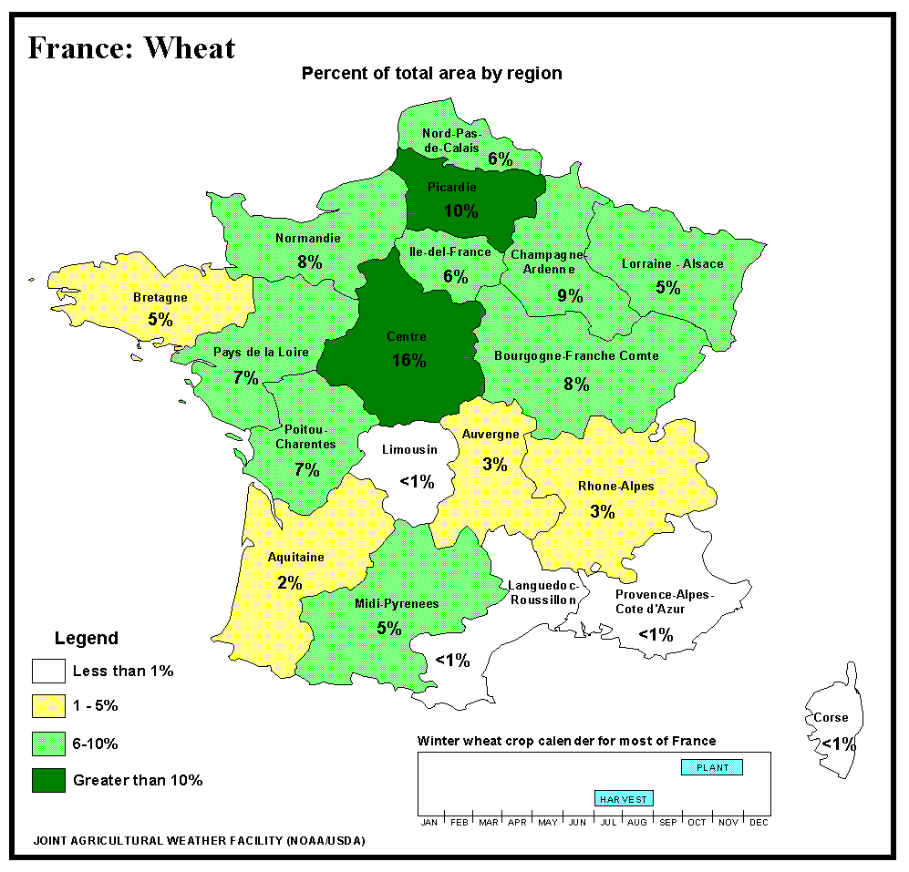
ফ্রান্সঃ ইহা বিশ্বের ৫ম বৃহত্তম গম উৎপাদনকারী দেশ। যা ২০১১ সালে 3.83 কোটি মেঃ টন গম উৎপাদন করে। এদেশের প্যারিস অববাহিকা ও ভূমধ্যসাগরীয় অঞ্চলে গম উৎপাদন হয়ে থাকে ।

Slide 13
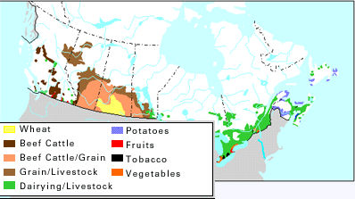
কানাডাঃ ইহা বিশ্বের ৬ষ্ঠ বৃহত্তম গম উৎপাদনকারী দেশ। যা ২০১১ সালে ২.68 কোটি মেঃ টন গম উৎপাদন হয়ে থাকে। প্রেইরি তৃণভূমি, আলবার্টা, ম্যানিটোবা, সাসকাচুয়ান প্রভৃতি অঞ্চলে গম উৎপাদন হয়ে থাকে।

Slide 14
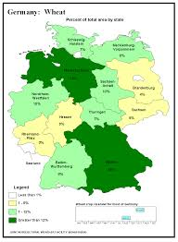
জার্মানিঃ ইহা বিশ্বের ৭ম বৃহত্তম গম উৎপাদনকারী দেশ। যা ২০১১ সালে ২.51 কোটি মেঃ টন গম উৎপাদন করে। এদেশের রাইন নদীর অববাহিকা, উত্তরের এলব ও ওয়েজার নদীর অববাহিকায় গম উৎপাদন হয়ে থাকে।

Slide 15
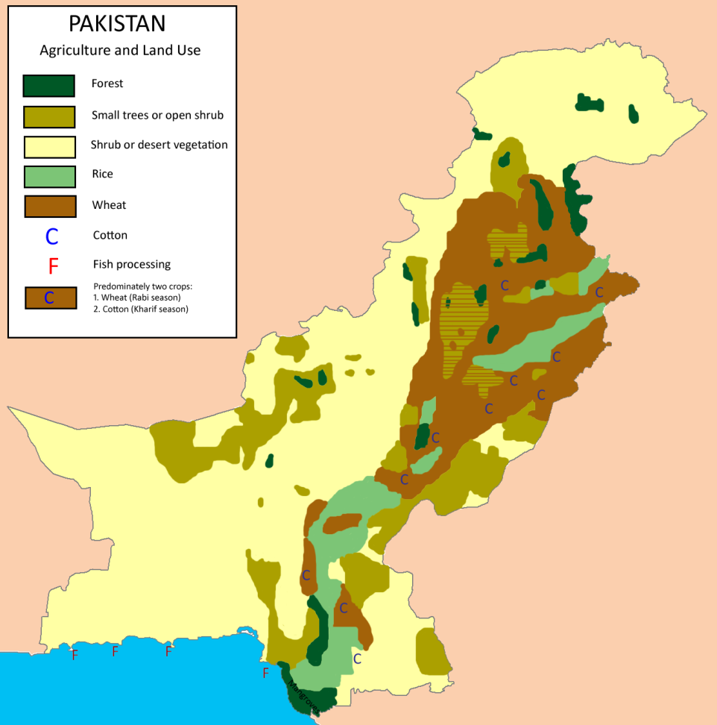
পাকিস্থানঃ ইহা বিশ্বের ৮ম বৃহত্তম গম উতপাদনকারী দেশ। যা ২০১১ সালে ২.40 কোটি মেঃ টন গম উৎপাদন করে থাকে। এদেশের সিন্ধু অববাহিকা, পাঞ্জাব ও বেলুচিস্থানে গম উৎপাদন হয়ে থাকে।

Slide 16
অষ্ট্রেলিয়াঃ ইহা বিশ্বের ৯ম বৃহত্তম গম উৎপাদনকারী দেশ। যা ২০১১ সালে ২.16 কোটি মেঃ টন গম উৎপাদন করে থাকে। এদেশের নিউসাউথ ও ওয়েলস, কুইন্সল্যান্ড, ভিক্টোরিয়া মারে ডার্লিং নদীর অববাহিকা প্রভৃতি অঞ্চলে গম উৎপাদন হয়ে থাকে।

Slide 17
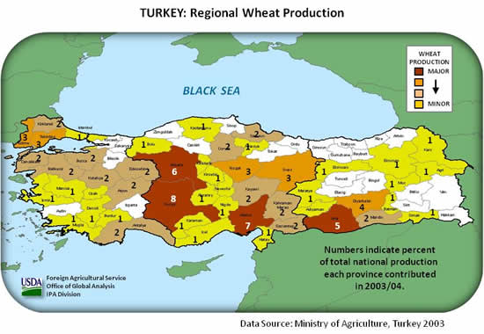
তুরস্কঃ ইহা বিশ্বের ১০ম বৃহত্তম গম উৎপাদনকারী দেশ। যা ২০১১ সালে ২.06 কোটি মেঃ টন গম উৎপাদন করে থাকে। এদেশের কৃষ্ণ সাগর ও ভূমধ্যসাগরের তীরবর্তী অঞ্চলে গম উৎপাদন হয়ে থাকে।

Slide 18
গমের অর্থনৈতিক গুরুত্ব
মানুষের প্রধান খাদ্যদ্রব্যের মধ্যে গম অন্যতম। আন্তর্জাতিক বানিজ্যের ক্ষেত্রে গম সবচেয়ে গুরুত্বপূর্ণ। যুক্তরাষ্ট্র, কানাডা, যুক্তরাজ্য, অষ্ট্রেলিয়া, ফ্রান্স, ইটালি, আর্জেন্টিনা , জার্মানি প্রভৃতি দেশ গম রপ্তানিকারক দেশ।
অপরদিকে ইরান, মিশর,ব্রাজিল,জাপান, চীন, ইন্দোনেশিয়া, আলজেরিয়া প্রভৃতি গম আমদানিকারক দেশ।
এছাড়াও গমের খড় কাগজ উৎপাদনের জন্য কাঁচামাল হিসাবে ব্যবহার করা হয় । গমের খড় পশু খাদ্য হিসাবে ব্যবহৃত হয়। সুতরাং এসব দৃষ্টিকোণ থেকে গমের গুরুত্ব অপরিসীম।

Slide 19
মূল্যায়ন
বিশ্বের প্রধান গম উৎপাদনকারী দেশ কোনটি?
কোন অঞ্চলকে পৃথিবীর রুটির ঝুড়ি বলা হয়?
মানচিত্রে গমের বিশ্বব্যাপী উৎপাদন ও বণ্টন দেখাও।
চীনের গম উৎপাদন ও বণ্টন বর্ণনাকর।
যুক্তরাষ্ট্রের গম উৎপাদনকারী অঞ্চলগুলোর নাম বল।
গমের অর্থনৈতিক গুরুত্ব বর্ণনা কর।

Slide 20
দলীয় কাজ
চীন দলঃ কোন অঞ্চলকে পৃথিবীর রুটির ঝুড়ি বলা হয়?
ভারত দলঃচীনের গম উৎপাদনকারী অঞ্চলগুলোর নাম লিখ।
রুশ ফেডারেশন দলঃ ভারতের গমের উৎপাদন ও বণ্টন বর্ণনাকর।
ফ্রান্স দলঃ কানাডার গম উৎপাদনকারী অঞ্চলগুলোর নাম লিখ।
কানাডা দলঃ পাকিস্থানের গম উৎপাদনকারী অঞ্চলগুলোর নাম লিখ।
যুক্তরাষ্ট্র দলঃ গম রপ্তানীকারক দেশগুলোর নাম লিখ।

Slide 21
বাড়ির কাজ
উন্নয়নশীল বিশ্বে আখ চাষের সমস্যা ও সমাধান দেখে আসবে

Slide 22
ক্লাসে সহযোগীতা করার জন্য সকলকে ধন্যবাদ

